Slide 1
Kemian perusteita

Slide 2
KEMIA ..
on aineen koostumusta, ominaisuuksia ja aineiden välisiä reaktioita tutkiva tieteenala

Slide 3
Kemian tutkimuksen tuloksia ovat mm.
Muovit
Maalit
Lääkkeet
Lannoitteet
Polttoaineet
Metalliseokset
Ympäristömyrkyt

Slide 4
Aineet voidaan luokitella olomuotonsa perusteella kiinteisiin, nesteisiin ja kaasuihin

Slide 5
Atomi ( atomos, jakamaton- muinaiskreikkaa)
on alkuaineen pienin osa
Atomin ydin koostuu protoneista (+) ja neutroneista (0)
Ydintä kiertää elektronit (-)

Slide 6
Alkuaineiden merkitseminen
Alkuaineen tunnuksena käytetään kirjainlyhennettä , joka tulee alkuaineen kreikan tai latinankielisistä nimistä (iso alkukirjain)
- Esim. hopea Ag ; latinaksi argentum
Alkuaineita tunnetaan 118, joista 98 esiintyy luonnossa

Slide 7
Jaksollinen järjestelmä
Jaksollisessa järjestelmässä alkuaineet on järjestetty kasvavan järjestysluvun mukaan
Järjestysluku on atomin ytimessä olevien protonien lukumäärä

Slide 8
Jaksollinen järjestelmä
Ryhmä tarkoittaa jaksollisen järjestelmän pystysaraketta (= samanlainen uloimman elektronikuoren rakenne, samanlaiset ominaisuudet)
Jaksollisessa järjestelmässä on 8 (1,2,ja 13-18) pääryhmää ja 10 (3-12) sivuryhmää
Pääryhmät merkitään taulukon yläosaan roomalaisilla numeroilla (I-VIII)

Slide 9
Jaksollinen järjestelmä
Jaksollisen järjestelmän vaakarivit ovat jaksoja
Jaksossa vasemmalta oikealle siirryttäessä alkuaineen järjestysluku (protonien lukumäärä) kasvaa

Slide 10
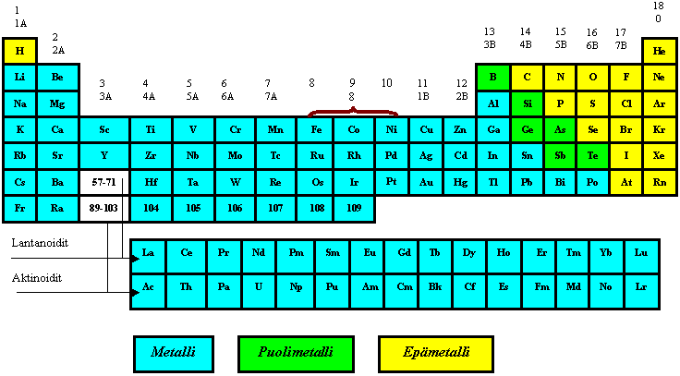

Slide 11
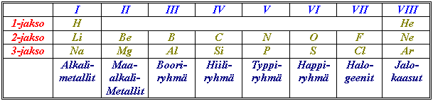

Slide 12
